Slide 1

La Biblia…
Básicamente
®
Una presentación de los Ministerios Internacionales
La Biblia…Básicamente Inc.
Fort Worth, Texas
©2012 TBBMI
9.6.07.
01

Slide 2


(Recuerde: ¡está organizada por la línea histórica)
La Biblia… Básicamente
®
Séptima parte
Establecimiento de los libros: Ordenar el Antiguo Testamento
© 2012 TBBMI
9.6.07.
02

Slide 3
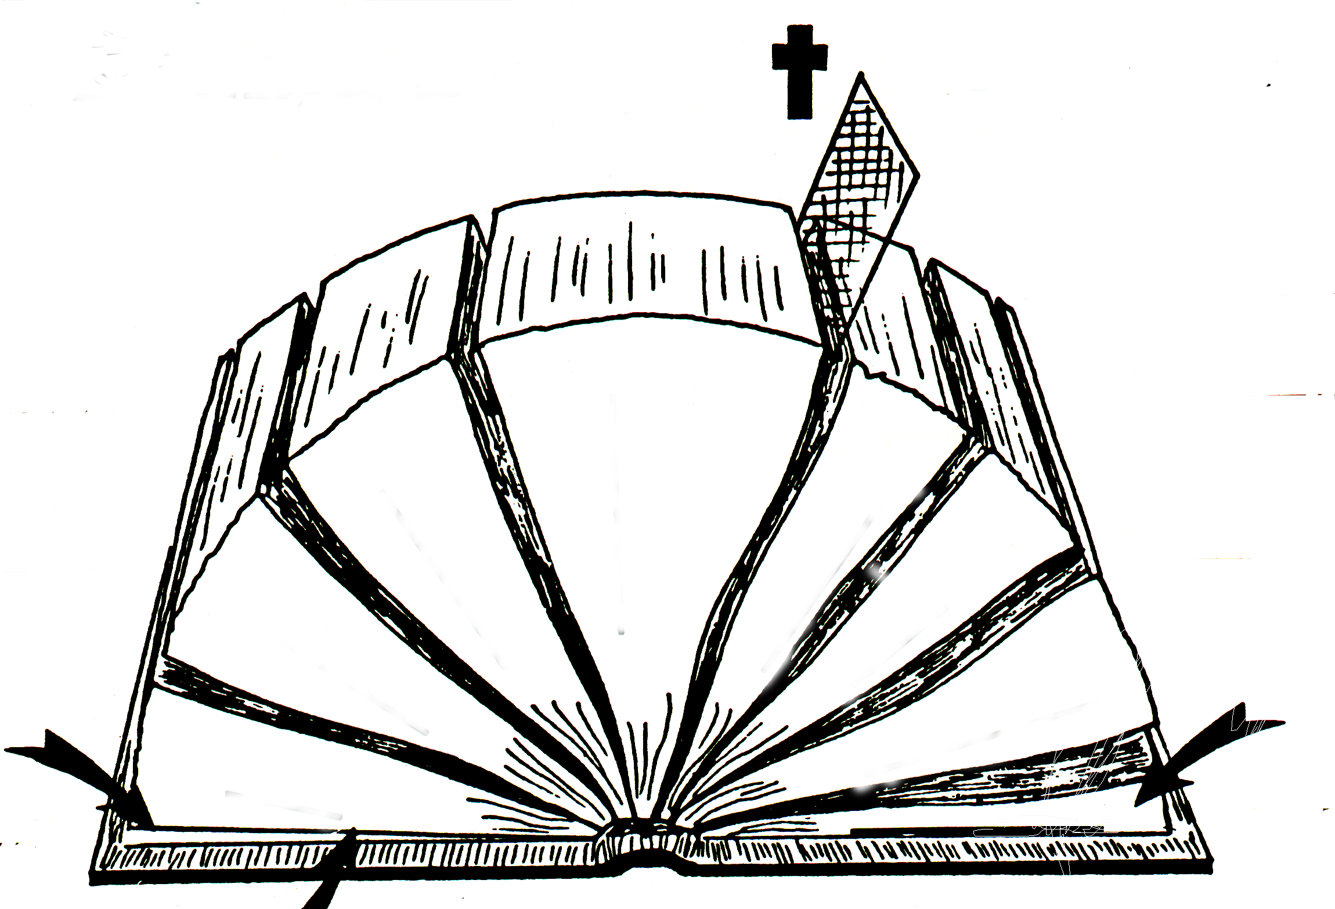
A
1600 años
“Antiguo” Testamento
B
40 autores
“Nuevo” Testamento
“ ”
“ ”
D(AT)
C
Un tema:
D(NT)
La gloria de Dios
“ ”
“ ”
27 libros
E(AT)
39 libros
E(NT)
F(AT)
Hebreo
F(NT)
Griego
4
3
5
/
/
Ley Promesa
Evangelios
Gracia Cumplimiento
G(AT)
Profetas
6
G(NT)
2
Poesía
Hechos
7
Historia
Epístolas
1
La Ley
8
Apocalipsis
H(AT)
Telescopio
H(NT)
Telescopio
Eternidad Pasado
Microscopio
J
2 telescopios
1 microscopio
I(AT)
Eternidad Futuro
© 2012 TBBMI
La Biblia “abierta”
9.6.07.
03

Slide 4
4
3
5
6
2
Profetas
Poesía
7
Historia
1
La Ley
8
La Biblia “abierta”
© 2012 TBBMI
9.6.07.
04

Slide 5
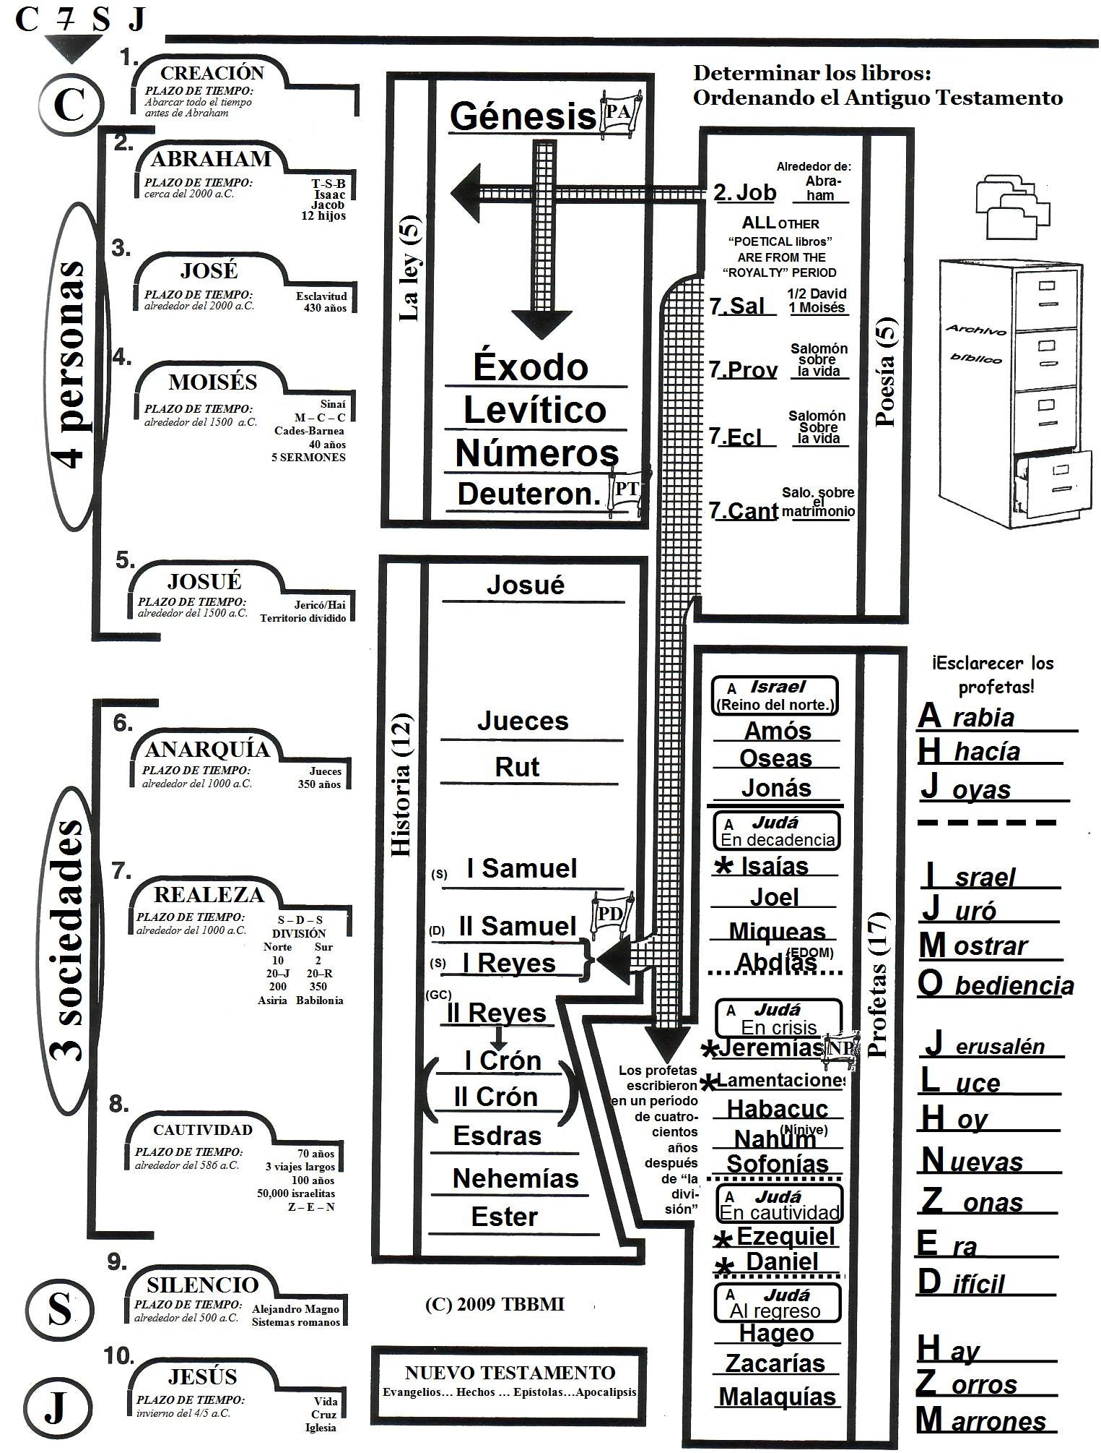
Determinar los libros:
Ordenando el Antiguo Testamento
Ayuda para el estudio para
Establecer los libros
EL BIBLICO ARCHIVO
del Antiguo Testamento
Ayuda para el estudio #19
05

Slide 6
Determinar los libros:
Ordenando el Antiguo Testamento
La cronología
EL BIBLICO ARCHIVO
06

Slide 7
Determinar los libros:
Ordenando el Antiguo Testamento
La cronología
Ley e Historia
EL BIBLICO ARCHIVO
07

Slide 8
Determinar los libros:
Ordenando el Antiguo Testamento
La cronología
Ley e Historia
EL BIBLICO ARCHIVO
Poesía y Profetas
08

Slide 9
Determinar los libros:
Ordenando el Antiguo Testamento
La cronología
Ley e Historia
EL BIBLICO ARCHIVO
Poesía y Profetas
Una herramienta para memorizar
09

Slide 10
¡Piense horizontalmente hacia la izquierda!
Determinar los libros:
Ordenando el Antiguo Testamento
La cronología
Ley e Historia
EL BIBLICO ARCHIVO
Poesía y Profetas
Una herramienta para memorizar
¡Una conexión directa con la línea de la historia!
10

Slide 11

Determinar los libros:
Ordenando el Antiguo Testamento
La gloria de Dios
La cronología
Tiempo requerido para la redacción: alrededor de 1,500 años (AT)
Ley e Historia
EL BIBLICO ARCHIVO
Poesía y Profetas
Una herramienta para memorizar
9.6.07.
1
© 2012 TBBMI
11
11

Slide 12
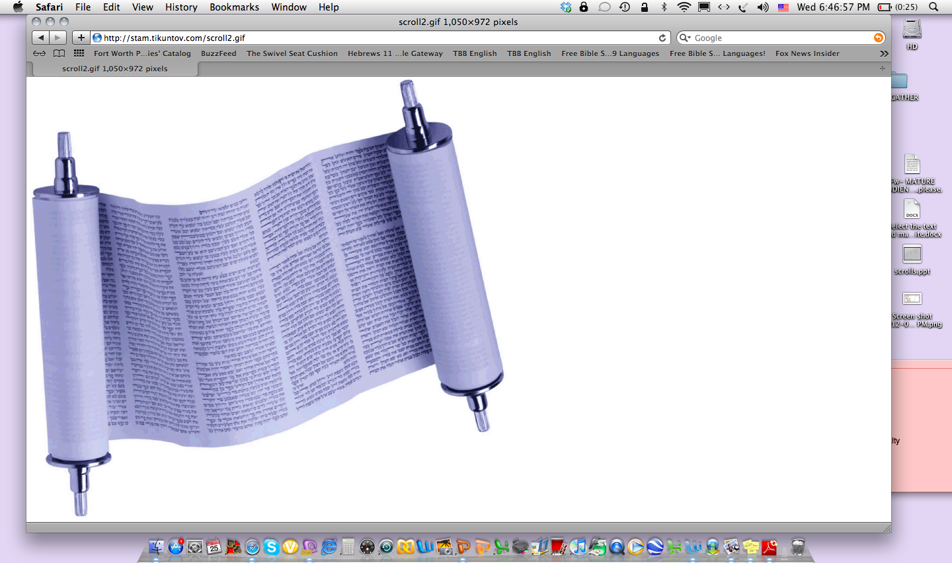
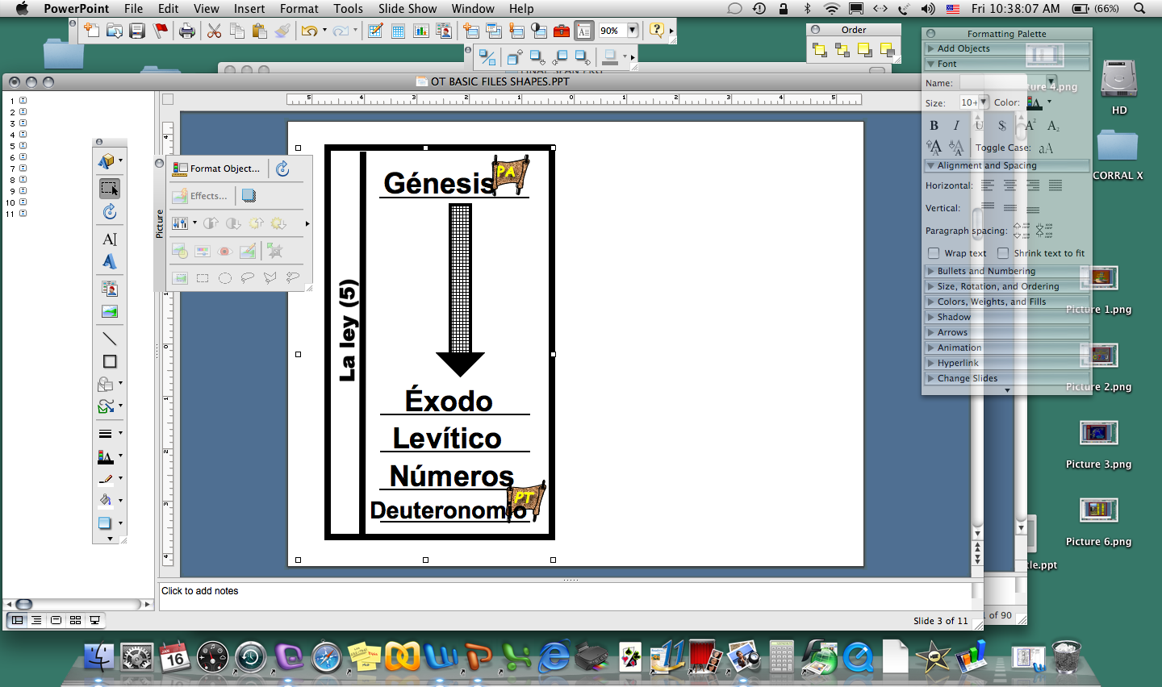
Ver la Ayuda para el estudio#19
PA
Determinar los libros:
Ordenando el Antiguo Testamento
EL BIBLICO ARCHIVO
La ley (5)
PT
12
1

Slide 13
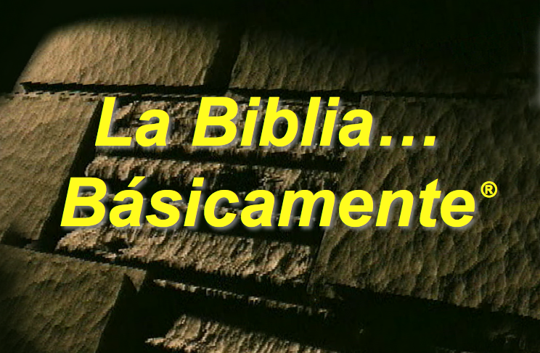
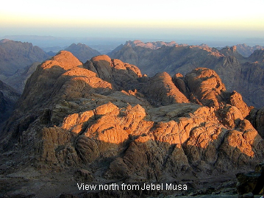
Determinar los libros: Ordenando el Antiguo Testamento
PA
Los 5 libros de
“La ley”
“La tora”
La ley (5)
O
Cronología bíblica aproximada: Pre-Abraham hasta 1400 a.C.
PT
13
1

Slide 14
Determinar los libros: Ordenando el Antiguo Testamento
PA
Los 5 libros de
“La ley”
“La tora”
La ley (5)
O
Cronología bíblica aproximada: Pre-Abraham hasta 1400 a.C.
PT
14

Slide 15
Determinar los libros: Ordenando el Antiguo Testamento
Génesis
PA
Los 5 libros de
“La ley”
“La tora”
La ley (5)
O
Cronología bíblica aproximada: Pre-Abraham hasta 1400 a.C.
PT
15

Slide 16
Determinar los libros: Ordenando el Antiguo Testamento
Génesis
PA
Los 5 libros de
“La ley”
“La tora”
La ley (5)
O
Éxodo
Cronología bíblica aproximada: Pre-Abraham hasta 1400 a.C.
PT
16

Slide 17
Determinar los libros: Ordenando el Antiguo Testamento
Génesis
PA
Los 5 libros de
“La ley”
“La tora”
La ley (5)
O
Éxodo
Levítico
Cronología bíblica aproximada: Pre-Abraham hasta 1400 a.C.
PT
17

Slide 18
Determinar los libros: Ordenando el Antiguo Testamento
Génesis
PA
Los 5 libros de
“La ley”
“La tora”
La ley (5)
O
Éxodo
Levítico
Números
Cronología bíblica aproximada: Pre-Abraham hasta 1400 a.C.
PT
18

Slide 19
Determinar los libros: Ordenando el Antiguo Testamento
Génesis
PA
Los 5 libros de
“La ley”
“La tora”
La ley (5)
O
Éxodo
Levítico
Números
Cronología bíblica aproximada: Pre-Abraham hasta 1400 a.C.
Deuteronomio
PT
19

Slide 20
Determinar los libros: Ordenando el Antiguo Testamento
Génesis
PA
Los 5 libros de
“La ley”
“La tora”
La ley (5)
O
Éxodo
Levítico
Números
Cronología bíblica aproximada: Pre-Abraham hasta 1400 a.C.
Deuteronomio
PT
20

Slide 21
Determinar los libros: Ordenando el Antiguo Testamento
Génesis
PA
Pacto
abrahámico
Gn 12: 1-3
La ley (5)
Pacto de la
tierra
Dt 30: 1-10
Éxodo
Levítico
Números
Deuteronomio
PT
21
2

Slide 22
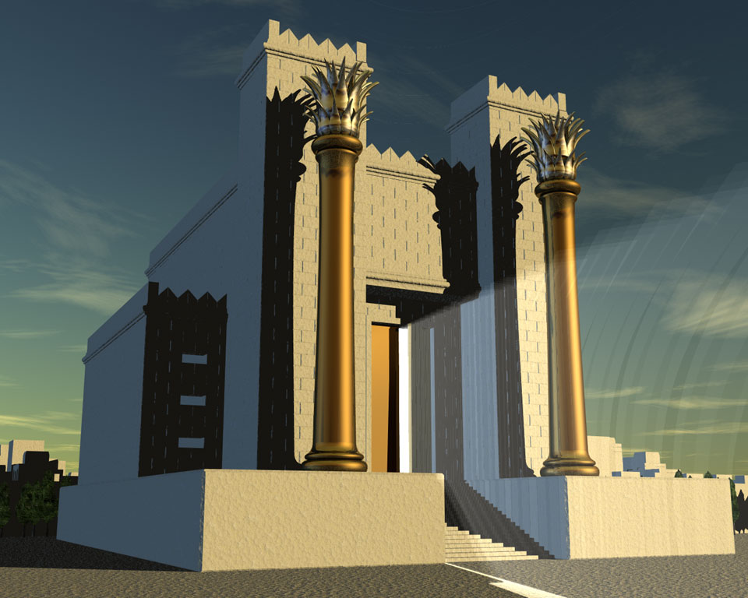
Determinar los libros: Ordenando el Antiguo Testamento
Determinar
los libros
Historia (12)
(S)
Los 12 libros de
(D)
}
PD
(S)
“Historia”
(GC)
(
)
¡Recuerde esa cuña!
22
2

Slide 23
Josué
Determinar los libros: Ordenando el Antiguo Testamento
Determinar
los libros
Historia (12)
(S)
Los 12 libros de
(D)
}
PD
(S)
“Historia”
(GC)
(
)
Cronología bíblica aproximada: 1400 1400 a.C. hasta 1350 a.C.
23

Slide 24
Josué
Determinar los libros: Ordenando el Antiguo Testamento
Jueces
Determinar
los libros
Historia (12)
(S)
Los 12 libros de
(D)
}
PD
(S)
“Historia”
(GC)
(
)
Cronología bíblica aproximada: 1400 a.C. hasta 1050 a.C.
24

Slide 25
Josué
Determinar los libros: Ordenando el Antiguo Testamento
Jueces
Rut
Determinar
los libros
Historia (12)
(S)
Los 12 libros de
(D)
}
PD
(S)
“Historia”
(GC)
(
)
Cronología bíblica aproximada: 1100 a.C.
25

Slide 26
Josué
Determinar los libros: Ordenando el Antiguo Testamento
SaúL
Jueces
Rut
Determinar
los libros
David
Historia (12)
(S)
Salomón
Los 12 libros de
(D)
}
PD
(S)
“Historia”
(GC)
Guerra civil
(
)
Cronología bíblica: aproximada 1050 a.C. hasta 600 a.C.
26
5

Slide 27
Josué
Determinar los libros: Ordenando el Antiguo Testamento
Jueces
Rut
Determinar
los libros
I Samuel
Historia (12)
(S)
II Samuel
Los 12 libros de
(D)
}
PD
(S)
“Historia”
(GC)
(
)
Cronología bíblica aproximada: 1050 a.C. hasta 600 a.C.
27

Slide 28
Josué
Determinar los libros: Ordenando el Antiguo Testamento
Jueces
Rut
Determinar
los libros
I Samuel
Historia (12)
(S)
Los 12 libros de
II Sam’l
(D)
}
PD
I Reyes
(S)
II Reyes
“Historia”
(GC)
(
)
Cronología bíblica aproximada: 1050 a.C. Hasta 600 a.C.
28

Slide 29
Josué
Determinar los libros: Ordenando el Antiguo Testamento
Jueces
Rut
Determinar
los libros
I Samuel
Historia (12)
(S)
Los 12 libros de
II Sam’l
(D)
}
PD
I Reyes
(S)
II Reyes
“Historia”
(GC)
(
)
Cronología bíblica: aproximada 1050 a.C. hasta 600 a.C.
29

Slide 30
(S)
(D)
(S)
(GC)
Josué
Determinar los libros: Ordenando el Antiguo Testamento
Saúl
Jueces
Rut
Determinar
los libros
David
I Samuel
Historia (12)
(S)
Los 12 libros de
II Sam’l
(D)
}
PD
I Reyes
(S)
Salomón
II Reyes
“Historia”
(GC)
(
)
Guerra civil
Cronología bíblica: aproximada 1050 a.C. hasta 600 a.C.
30

Slide 31
Determinar los libros: Ordenando el Antiguo Testamento
1 Reyes
2 Samuel
Salomón
David
S
2 Reyes
D
GC
Guerra civil
1 Samuel
Saúl
S
Determinar
los libros
Los 12 libros de
“Historia”
Cronología bíblica: aproximada 1050 a.C. hasta 600 a.C.
31
14

Slide 32
Determinar los libros: Ordenando el Antiguo Testamento
1 Reyes
2 Samuel
Salomón
David
S
2 Reyes
D
GC
Guerra civil
1 Samuel
Saúl
S
Determinar
los libros
Los 12 libros de
“Historia”
Cronología bíblica: aproximada 1050 a.C. hasta 600 a.C.
32
5

Slide 33
Josué
Determinar los libros: Ordenando el Antiguo Testamento
Jueces
Rut
Determinar
los libros
Pacto
davídico
2S 7:16
I Samuel
Historia (12)
(S)
II Sam’l
(D)
}
PD
I Reyes
(S)
II Rey
(GC)
(
)
Cronología bíblica aproximada: 1000 B.C.
33
1

Slide 34
Josué
Determinar los libros: Ordenando el Antiguo Testamento
Jueces
Rut
Determinar
los libros
I Samuel
Historia (12)
(S)
Los 12 libros de
II Sam’l
(D)
}
PD
I Reyes
(S)
II Rey
“Historia”
(GC)
(
)
Cronología bíblica: aproximada 970 a.C. hasta 550 a.C.
34
1

Slide 35
Josué
Determinar los libros: Ordenando el Antiguo Testamento
Jueces
Rut
Determinar
los libros
I Samuel
Historia (12)
(S)
}
II Samuel II Reyes
II Sam’l
(D)
}
PD
I Reyes
(S)
II Rey
(GC)
Las crónicas:
(
I Crón
)
Por lo general: el mismo material de...
II Crón
Cronología bíblica: aproximada 970 a.C. hasta 550 a.C.
35
2

Slide 36
Josué
Determinar los libros: Ordenando el Antiguo Testamento
Jueces
Rut
Determinar
los libros
El punto de vista profético
I Samuel
Historia (12)
(S)
Un paréntesis fascinante:
II Samuel
(D)
}
PD
El mismo marco de tiempo
I Reyes
(S)
II Rey
Muchos de los mismos sucesos
(GC)
(
I Crón
)
Gran parte del mismo texto
II Crón
El punto de vista sacerdotal
Cronología bíblica: aproximada 970 a.C. hasta 550 a.C.
36
5

Slide 37
Josué
Determinar los libros: Ordenando el Antiguo Testamento
Jueces
Rut
La gran división del reino:
¡El reino unido se convierte en dos reinos divididos!
Determinar
los libros
I Samuel
Historia (12)
(S)
Los 12 libros de
II Sam’l
(D)
}
PD
I Reyes
(S)
II Rey
“Historia”
(GC)
(
I Crón
)
II Crón
Cronología bíblica: aproximada 1050 a.C. hasta 550 a.C.
37
1

Slide 38
Josué
Determinar los libros: Ordenando el Antiguo Testamento
Jueces
Rut
Determinar
los libros
I Samuel
Historia (12)
(S)
Los 12 libros de
II Sam’l
(D)
}
PD
I Reyes
(S)
II Rey
“Historia”
(GC)
(
I Crón
)
II Crón
Esdras
Cronología bíblica aproximada: 550 a.C. hasta 450 a.C.
38
1

Slide 39
Josué
Determinar los libros: Ordenando el Antiguo Testamento
Jueces
Rut
Determinar
los libros
I Samuel
Historia (12)
(S)
Los 12 libros de
II Sam’l
(D)
}
PD
I Reyes
(S)
II Rey
“Historia”
(GC)
(
I Crón
)
II Crón
Esdras
Nehemías
Cronología bíblica aproximada: 450 B.C.
39

Slide 40
Josué
Determinar los libros: Ordenando el Antiguo Testamento
Jueces
Rut
Determinar
los libros
I Samuel
Historia (12)
(S)
Los 12 libros de
II Sam’l
(D)
}
PD
I Reyes
(S)
II Rey
“Historia”
(GC)
(
I Crón
)
II Crón
Esdras
Nehemías
Cronología bíblica aproximada: 480 a.C.
Ester
40

Slide 41
Josué
Determinar los libros: Ordenando el Antiguo Testamento
Jueces
Rut
Determinar
los libros
I Samuel
Historia (12)
(S)
Los 12 libros de
II Samuel
(D)
}
PD
I Reyes
(S)
II Rey
“Historia”
(GC)
(
I Crón
)
II Crón
Esdras
Cronología bíblica aproximada: 1400 a.C. hasta 440 a.C.
Nehemías
Ester
41

Slide 42
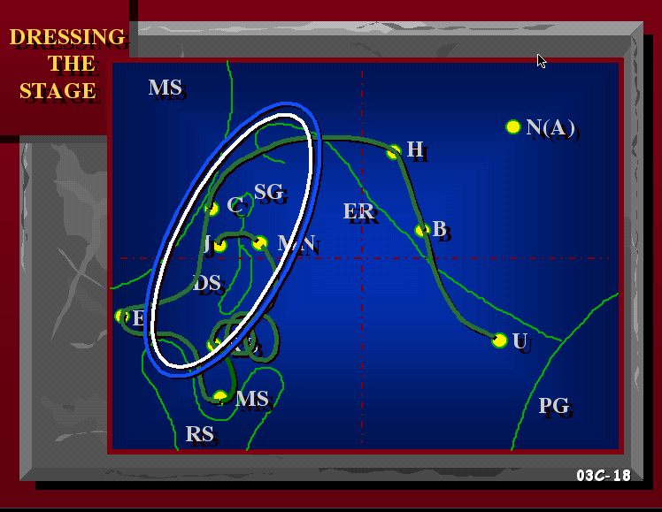
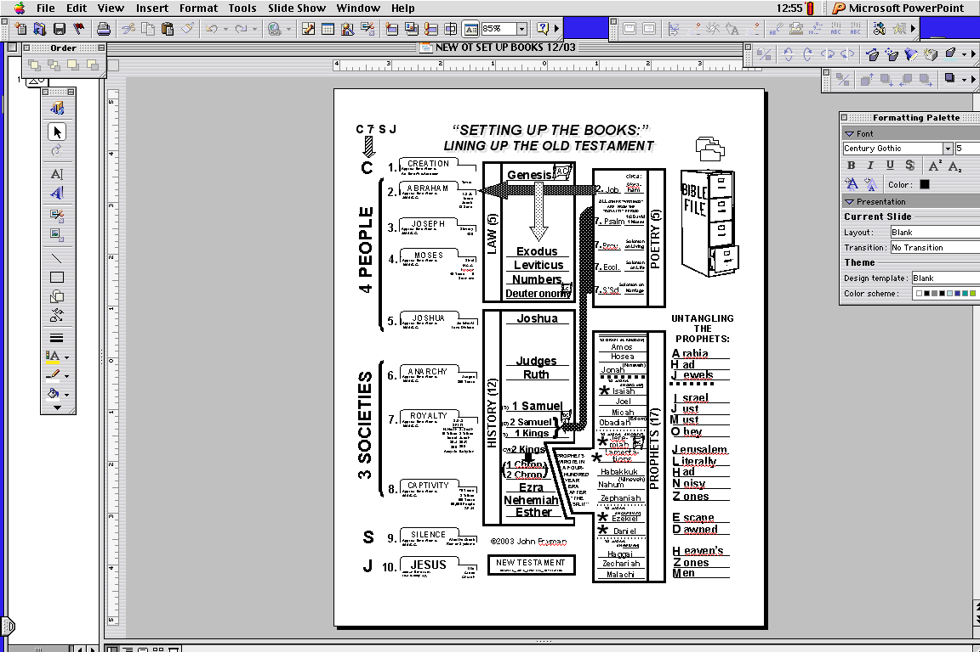
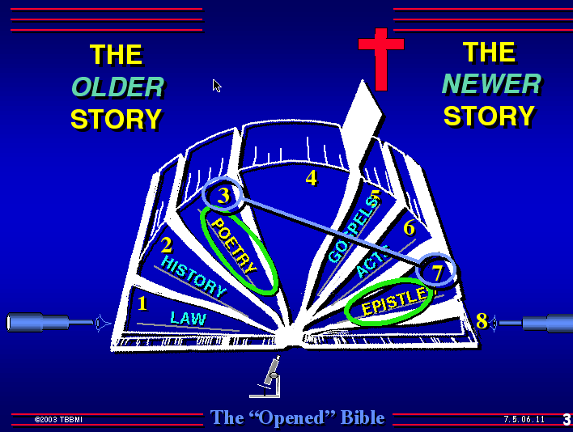
THE CHRONOLOGY
LEY y HISTORIES
POESIA y PROFETAS
UNA HERRAMIENTA PARA MEMORIZAR
42
3

Slide 43
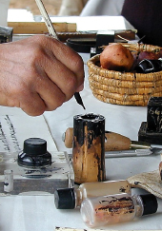
Determinar los libros: Ordenando el Antiguo Testamento
Alrededor de:
2.
Job
Abra-
ham
“Poesía”
Todos los otros libros
“poéticos” son del
período de la “realeza”
Alrededor de:
Abraham
Job
7.
“Job” fue escrito mucho antes del período de la realeza
Poesía (5)
7.
7.
7.
43
4

Slide 44
Determinar los libros: Ordenando el Antiguo Testamento
Alrededor de:
2.
Job
Abra-
ham
“Poesía”
Todos los otros libros
“poéticos” son del
período de la “realeza”
Alrededor de:
Abraham
Job
7.
Poesía (5)
7.
Todos los otros libros
“poéticos” son del
período de la
“realeza”
7.
7.
.
44

Slide 45

Determinar los libros: Ordenando el Antiguo Testamento
Josué
A Israel (Reino N)
(N)
Amós
“Poesía”
Jueces
Oseas
(Nínive)
Rut
Jonás
(S)
Alrededor de:
*
Abraham
A Judá: (En la decadencia)
Job
Historia (12)
Isaías
1 Samuel
Joel
(S)
}
Miqueas
2 Samuel
(Edom)
(D)
Abdías
1 Reyes
PD
*
(S)
(S)
A Judá: (IN Crisis)
Los profetas
escribieron en un
período de cuatro-cientos
años después
de “la
división”
Jeremías
NP
2 Reyes
ALL OTHER
“WRITINGS” ARE
FROM THE
“ROYALTY” PERIOD
(GC)
Lamenta-tions
( )
1 Crón.
Habacuc
2 Crón.
(Nínive)
Todos los otros libros
“poéticos” son del
período de la
“realeza”
Esdras
Nahúm
Nehemías
Sofonías
*
Ester
A Judá: (En la cautividad)
(S)
Ezequiel
*
Daniel
A Judá: (En el regreso)
(S)
Hageo
Zacarías
Malaquías
45

Slide 46

Determinar los libros: Ordenando el Antiguo Testamento
Alrededor de:
2.
Job
Abra-
ham
“Poesía”
Todos los otros libros
“poéticos” son del
período de la “realeza”
Alrededor de:
Abraham
Job
7.
Sal
1/2 David
1 Moisés
1/2 David
1 Moisés
Poesía (5)
Sal
7.
7.
7.
46
1

Slide 47
Determinar los libros: Ordenando el Antiguo Testamento
Alrededor de:
2.
Job
Abra-
ham
“Poesía”
Todos los otros libros
“poéticos” son del
período de la “realeza”
Alrededor de:
Abraham
Job
7.
Sal
1/2 David
1 Moisés
1/2 David
1 Moisés
Poesía (5)
Sal
Salomón sobre la vida
7.
Prov
Salomón
sobre la vida
Prov
7.
7.
47

Slide 48
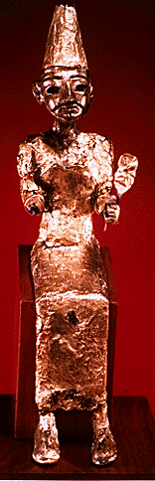
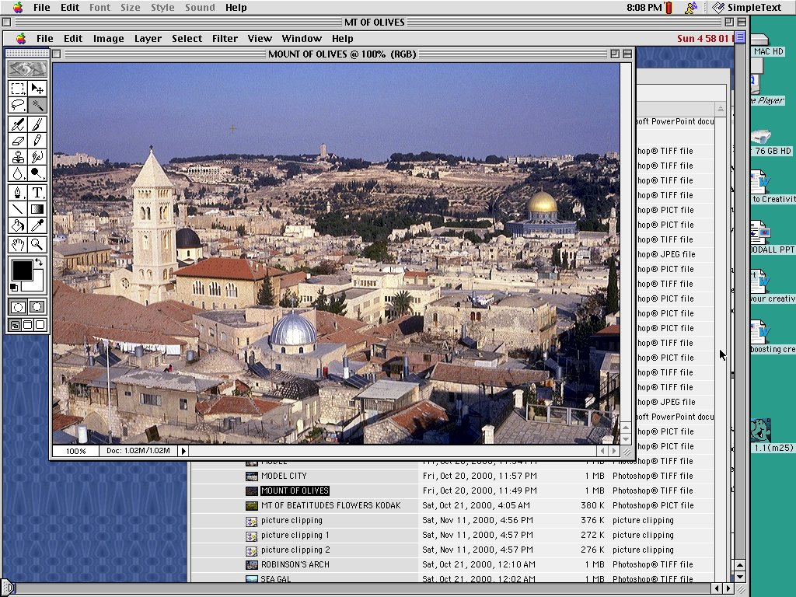
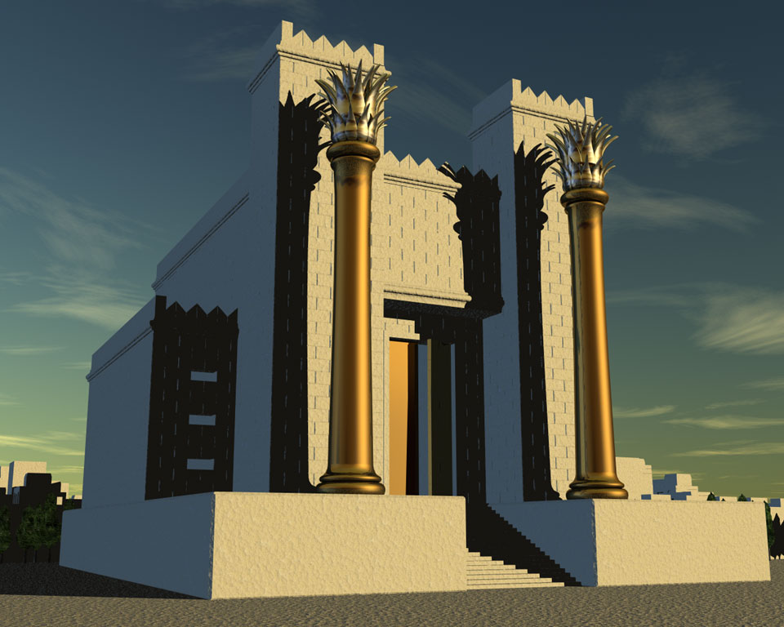
Determinar los libros: Ordenando el Antiguo Testamento
Alrededor de:
2.
Job
Abra-
ham
“Poesía”
Todos los otros libros
“poéticos” son del
período de la “realeza”
Alrededor de:
Abraham
El monte de los olivos
Job
7.
Sal
1/2 David
1 Moisés
1/2 David
1 Moisés
Poesía (5)
Sal
Salomón sobre la vida
El monte del templo
7.
Prov
Salomón sobre la vida
Salomón
sobre la vida
Prov
7.
Ecl
Salomón
sobre la vida
Ecl
7.
48
2

Slide 49
Determinar los libros: Ordenando el Antiguo Testamento
Alrededor de:
2.
Job
Abra-
ham
“Poesía”
Todos los otros libros
“poéticos” son del
período de la “realeza”
Alrededor de:
Abraham
Job
7.
Sal
1/2 David
1 Moisés
1/2 David
1 Moisés
Poesía (5)
Sal
Salomón sobre la vida
7.
Prov
Salomón sobre la vida
Salomón
sobre la vida
Prov
7.
Ecl
Salomón sobre el matrimonio
Salomón
sobre la vida
Ecl
7.
Cant
Salomón
sobre el
matrimonio
Cant
49

Slide 50
Determinar los libros: Ordenando el Antiguo Testamento
Alrededor de:
2.
Job
Abra-
ham
“Poesía”
Todos los otros libros
“poéticos” son del
período de la “realeza”
Alrededor de:
Abraham
Job
7.
Sal
1/2 David
1 Moisés
1/2 David
1 Moisés
Poesía (5)
Sal
Salomón sobre la vida
7.
Prov
Salomón sobre la vida
Salomón
sobre la vida
Prov
7.
Ecl
Salomón sobre el matrimonio
Salomón
sobre la vida
Ecl
7.
Cant
Salomón
sobre el matrimonio
Cant
50

Slide 51
Determinar los libros: Ordenando el Antiguo Testamento
Job
2.
Job
Abra-
ham
“Poesía”
ALL
ALL
OTHER
OTHER
Salmos
Alrededor de:
“POETICAL libros”
Abraham
ARE FROM THE
Job
“ROYALTY” PERIOD
7.
Sal
1/2 David
1 Moisés
1/2 David
1 Moisés
Poesía (5)
Sal
Proverbios
7.
Prov
Salomón
sobre la vida
Salomón
sobre la vida
Prov
7.
Ecl
Salomón
Eclesiastés
sobre la vida
Salomón
sobre la vida
Salo.sobre el
Ecl
7.
Cant
matrimonio
Cantares
Salomón
sobre el matrimonio
Cant
51
© 2012 TBBMI
9.6.07.

Slide 52
AHORA, QUE ES LO QUE HE DE HACER CON TODOS ESTOS PROFETAS?
Muchas gracias...
Pero...¡mejor
que lo haga
el pastor!
52
1
©2012 TBBMI
9.6.07.

Slide 53
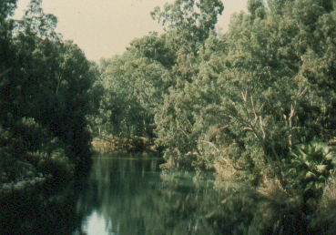


Determinar los libros: Ordenando el Antiguo Testamento
(N)
Reubicar
los 17
libros de
“los profetas”
(S)
*
(S)
I Samuel
(D)
II Samuel
}
(S)
I Reyes
Profetas (17)
II Reyes
(S)
(GC)
Los profetas
escribieron en un
período de cuatro-cientos
años después
de “la
divi- sión”
*
(
I Crón
)
*
PN
II Crón
¡Observe esa cuña!
Esdras
Nehemías
.
(S)
Ester
*
*
(S)
Cronología bíblica aproximada: 840 a.C. hasta 430 a.C..
9.6.07.
1
© 2012 TBBMI
53

Slide 54
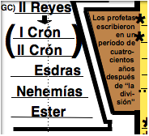
Determinar los libros: Ordenando el Antiguo Testamento
(N)
Los profetas escribieron en un período de cuatrocientos años después de “la división”
(S)
*
(S)
I Samuel
(D)
II Samuel
}
(S)
I Reyes
Profetas (17)
II Reyes
(S)
(GC)
Los profetas
escribieron en un
período de cuatro-cientos
años después
de “la
divi- sión”
*
(
I Crón
)
*
PN
II Crón
Esdras
Nehemías
.
(S)
Ester
*
*
(S)
Cronología bíblica aproximada: 760 a.C. hasta 430 a.C.
54
© 2012 TBBMI
9.6.07.

Slide 55
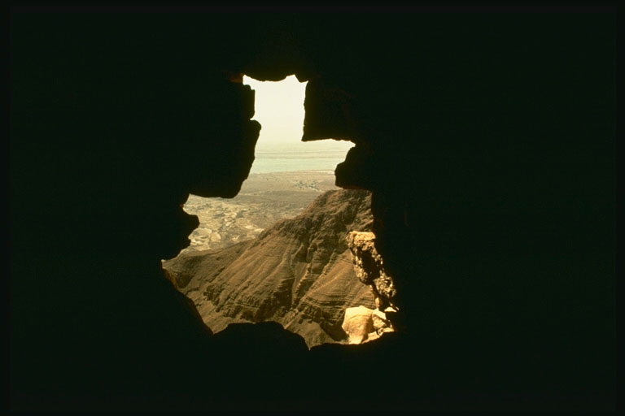
Determinar los libros: Ordenando el Antiguo Testamento
(N)
(S)
Los profetas NO andaban vagando por toda la Biblia… …desde la primera página hasta la última.
*
(S)
I Samuel
(D)
II Samuel
}
(S)
I Reyes
Profetas (17)
II Reyes
(S)
(GC)
Los profetas
escribieron en un
período de cuatro-cientos
años después
de “la
divi- sión”
*
(
I Crón
)
*
PN
II Crón
Esdras
Nehemías
.
(S)
Ester
*
*
(S)
Cronología bíblica aproximada: 760 B.C. to 430 B.C.
55

Slide 56
Determinar los libros: Ordenando el Antiguo Testamento
(N)
Dos problemas...
(S)
*
(S)
I Samuel
Problema #1: Aparentemente sin orden.
(D)
II Samuel
}
(S)
I Reyes
Profetas (17)
II Reyes
(S)
(GC)
Los profetas
escribieron en un
período de cuatro-cientos
años después
de “la
divi- sión”
*
(
I Crón
)
*
PN
II Crón
Agrupado solo por profetas mayores y profetas menores.
Esdras
Nehemías
.
(S)
Ester
*
*
(S)
56
2

Slide 57
Determinar los libros: Ordenando el Antiguo Testamento
(N)
(Ej:Isaías)
(S)
Profetas
mayores: obras muy largas.
*
(S)
I Samuel
(D)
II Samuel
}
(S)
I Reyes
Profetas (17)
(S)
(Ej.:Jonás)
(GC)
II Reyes
Los profetas
escribieron en un
período de cuatro-cientos
años después
de “la
divi- sión”
*
(
I Crón
)
*
PN
Profetas menores: obras mucho más cortas.
II Crón
Esdras
Nehemías
.
(S)
Ester
*
*
(S)
57
1

Slide 58
Determinar los libros: Ordenando el Antiguo Testamento
(N)
Dos problemas...
(S)
*
Problema #2:
(S)
I Samuel
(D)
II Samuel
}
El progreso de la historia de Israel no coincide necesariamente con el orden de los libros proféticos.
(S)
I Reyes
Profetas (17)
II Reyes
(S)
(GC)
Los profetas
escribieron en un
período de cuatro-cientos
años después
de “la
divi- sión”
*
NP
(
I Crón
)
*
PN
II Crón
Esdras
Nehemías
.
(S)
Ester
*
*
(S)
58

Slide 59
Determinar los libros: Ordenando el Antiguo Testamento
(N)
Entonces…
(S)
*
I Samuel
¿Por qué no poner a los profetas en un orden que coincida con el orden histórico de los hechos como nos indica el registro bíblico (y el resto de la historia)?
(S)
(D)
II Samuel
}
(S)
I Reyes
Profetas (17)
II Reyes
(S)
(GC)
Los profetas
escribieron en un
período de cuatro-cientos
años después
de “la
divi- sión”
*
(
I Crón
)
*
PN
II Crón
Esdras
Nehemías
.
(S)
Ester
*
*
(S)
59
1

Slide 60
Determinar los libros: Ordenando el Antiguo Testamento
(N)
(N)
Reubicar
los 17
libros de
“los profetas”
(S)
*
(S)
I Samuel
(D)
II Samuel
}
(S)
I Reyes
Profetas (17)
II Reyes
(S)
(GC)
Los profetas
escribieron en un
período de cuatro-cientos
años después
de “la
divi- sión”
*
(
I Crón
)
*
PN
¡Véalos en orden cronológico!
II Crón
Esdras
Nehemías
.
(S)
Ester
*
*
(S)
Cronología bíblica aproximada: 760 a.C. hasta 430 a.C.
60
1

Slide 61
Determinar los libros: Ordenando el Antiguo Testamento
(N)
(N)
Reubicar
los 17
libros de
“los profetas”
(S)
*
(S)
I Samuel
(D)
II Samuel
}
(S)
I Reyes
Profetas (17)
II Reyes
(S)
(GC)
Los profetas
escribieron en un
período de cuatro-cientos
años después
de “la
divi- sión”
*
(
I Crón
)
*
PN
¡Véalos en orden cronológico!
II Crón
Esdras
Nehemías
.
(S)
Ester
*
*
(S)
Cronología bíblica aproximada: 760 a.C. hasta 430 a.C.
61
2

Slide 62
Determinar los libros: Ordenando el Antiguo Testamento
A
Israel
(Reino del norte.)
(N)
Reubicar
los 17
libros de
“los profetas”
(S)
*
(S)
I Samuel
(D)
II Samuel
}
(S)
I Reyes
Profetas (17)
II Reyes
(S)
(GC)
Los profetas
escribieron en un
período de cuatro-cientos
años después
de “la
divi- sión”
*
(
I Crón
)
*
¡Véalos en orden cronológico!
II Crón
Esdras
Nehemías
.
(S)
Primero… Aquellos que fueron para Israel (reino del norte)
Ester
*
*
(S)
62

Slide 63
Determinar los libros: Ordenando el Antiguo Testamento
A
Israel
(Reino del norte.)
(N)
Reubicar
los 17
libros de
“los profetas”
A
Judá
(S)
En decadencia
*
(S)
I Samuel
(D)
II Samuel
}
(S)
I Reyes
Profetas (17)
II Reyes
(S)
(GC)
Los profetas
escribieron en un
período de cuatro-cientos
años después
de “la
divi- sión”
*
NP
(
I Crón
)
*
PN
¡Véalos en orden cronológico!
II Crón
Esdras
Nehemías
.
(S)
Ester
Segundo… Aquellos que fueron para Judá (reino del sur)
*
*
(S)
63
1

Slide 64
Determinar los libros: Ordenando el Antiguo Testamento
A
Israel
(N)
(Reino del norte.)
(N)
Reubicar
los 17
libros de
“los profetas”
A
Judá
(S)
En decadencia
*
(S)
I Samuel
(D)
II Samuel
}
(S)
I Reyes
Profetas (17)
II Reyes
A
Judá
(S)
(GC)
Los profetas
escribieron en un
período de cuatro-cientos
años después
de “la
divi- sión”
En crisis
*
(
I Crón
)
*
PN
¡Véalos en orden cronológico!
II Crón
Esdras
Nehemías
.
(S)
Ester
Segundo… Aquellos que fueron para Judá (reino del sur)
*
*
(S)
64

Slide 65
Determinar los libros: Ordenando el Antiguo Testamento
A
Israel
(N)
(Reino del norte.)
(N)
Reubicar
los 17
libros de
“los profetas”
A
Judá
(S)
En decadencia
*
(S)
I Samuel
(D)
II Samuel
}
(S)
I Reyes
Profetas (17)
II Reyes
A
Judá
(S)
(GC)
Los profetas
escribieron en un
período de cuatro-cientos
años después
de “la
divi- sión”
En crisis
*
(
I Crón
)
*
PN
¡Véalos en orden cronológico!
II Crón
Esdras
Nehemías
.
Judá
(S)
A
Segundo… Aquellos que fueron para Judá (reino del sur)
Ester
En cautividad
*
*
(S)
65

Slide 66
Determinar los libros: Ordenando el Antiguo Testamento
A
Israel
(N)
(Reino del norte.)
(N)
Reubicar
los 17
libros de
“los profetas”
A
Judá
(S)
En decadencia
*
(S)
I Samuel
(D)
II Samuel
}
(S)
I Reyes
Profetas (17)
II Reyes
A
Judá
(S)
(GC)
Los profetas
escribieron en un
período de cuatro-cientos
años después
de “la
divi- sión”
En crisis
*
(
I Crón
)
*
PN
¡Véalos en orden cronológico!
II Crón
Esdras
Nehemías
.
Judá
(S)
A
Segundo… Aquellos que fueron para Judá (reino del sur)
Ester
En cautividad
*
*
A
Judá
(S)
Al regreso
66

Slide 67
Determinar los libros: Ordenando el Antiguo Testamento
A
Israel
(N)
(Reino del norte.)
(N)
A
Judá
(S)
Determinar
los libros
En decadencia
*
(S)
I Samuel
(D)
II Samuel
}
(S)
I Reyes
Profetas (17)
Los 17 libros de
II Reyes
A
Judá
(S)
(GC)
Los profetas
escribieron en un
período de cuatro-cientos
años después
de “la
divi- sión”
En crisis
*
“las profecías”
(
I Crón
)
*
PN
II Crón
Esdras
Ejemplos de los profetas que no escribieron: Elías Eliseo (Otros)
Nehemías
.
Judá
(S)
A
Ester
En cautividad
*
*
A
Judá
(S)
Al regreso
67

Slide 68
Determinar los libros: Ordenando el Antiguo Testamento
A
Israel
(N)
(Reino del norte.)
(N)
Reubicar
los 17
libros de
“los profetas”
A
Judá
(S)
En decadencia
*
(S)
I Samuel
(D)
II Samuel
}
(S)
I Reyes
Profetas (17)
II Reyes
A
Judá
(S)
(GC)
Los profetas
escribieron en un
período de cuatro-cientos
años después
de “la
divi- sión”
En crisis
*
(
I Crón
)
*
PN
II Crón
Los asteriscos: profetas mayores
Esdras
Nehemías
.
Judá
(S)
A
Ester
En cautividad
*
*
A
Judá
(S)
Al regreso
68

Slide 69
Determinar los libros: Ordenando el Antiguo Testamento
A
Israel
(N)
(Reino del norte.)
Amós
Oseas
Jonás
(N)
Reubicar
los 17
libros de
“los profetas”
A
Judá
(S)
En decadencia
*
(S)
I Samuel
(D)
II Samuel
}
(S)
I Reyes
Profetas (17)
II Reyes
A
Judá
(S)
(GC)
Los profetas
escribieron en un
período de cuatro-cientos
años después
de “la
divi- sión”
En crisis
*
(
I Crón
)
*
PN
Al reino “del norte”
…Israel;
La diáspora…
II Crón
Esdras
Nehemías
.
Judá
(S)
A
Ester
En cautividad
*
*
A
Judá
(S)
Cronología bíblica aproximada: 760 a.C. hasta 730 a.C.
Al regreso
69

Slide 70
Determinar los libros: Ordenando el Antiguo Testamento
A
Israel
(N)
(Reino del norte.)
Amós
Oseas
Jonás
(N)
Reubicar
los 17
libros de
“los profetas”
A
Judá
(S)
En decadencia
*
Isaías
(S)
I Samuel
Joel
(D)
II Samuel
}
Miqueas
I Reyes
Abdías
(S)
Profetas (17)
II Reyes
A
Judá
(S)
(GC)
Los profetas
escribieron en un
período de cuatro-cientos
años después
de “la
divi- sión”
En crisis
Al reino “del sur”
…Judá en decadencia…
Isaías
Joel
Miqueas
Abdías (A Edom)
*
(
I Crón
)
*
PN
II Crón
Esdras
Nehemías
.
Judá
(S)
A
Ester
En cautividad
*
*
A
Judá
(S)
Al regreso
Cronología bíblica aproximada: 830 a.C. to 590 a.C.
70

Slide 71

Determinar los libros: Ordenando el Antiguo Testamento
A
Israel
(N)
(Reino del norte.)
Amós
Oseas
El rollo de Isaías
Jonás
(N)
A
Judá
(S)
Isaías 53:3-6
En decadencia
*
Isaías
6 Todos andábamos perdidos, como ovejas;
cada uno seguía su propio camino, pero el Señor hizo recaer sobre él la iniquidad de todos nosotros.
4 Ciertamente él cargó con nuestras enfermedades y soportó nuestros dolores, pero nosotros lo consideramos herido, golpeado por Dios, y humillado.
5 Él fue traspasado por nuestras rebeliones, y molido por nuestras iniquidades;
sobre él recayó el castigo, precio de nuestra paz, y gracias a sus heridas fuimos sanados.
(S)
I Samuel
Joel
3 Despreciado y rechazado por los hombres, varón de dolores, hecho para el sufrimiento. Todos evitaban mirarlo; fue despreciado, y no lo estimamos.
(D)
II Samuel
}
Miqueas
I Reyes
Abdías
(S)
Profetas (17)
A
Judá
(S)
Isaías 53
(GC)
II Reyes
Los profetas
escribieron en un
período de cuatro-cientos
años después
de “la
divi- sión”
En crisis
*
(
I Crón
)
*
PN
II Crón
Esdras
Nehemías
.
Judá
(S)
A
Relicario del Libro en Jerusalén
Ester
En cautividad
*
*
A
Judá
(S)
Al regreso
Alrededor del 700 a.C.
6
70a

Slide 72
Determinar los libros: Ordenando el Antiguo Testamento
A
Israel
(N)
(Reino del norte.)
Amós
Oseas
Reubicar
los 17
libros de
“los profetas”
Jonás
(N)
A
Judá
(S)
En decadencia
*
Isaías
(S)
I Samuel
Joel
(D)
II Samuel
}
Miqueas
I Reyes
Abdías
(S)
Profetas (17)
II Reyes
A
Judá
(S)
(GC)
Los profetas
escribieron en un
período de cuatro-cientos
años después
de “la
divi- sión”
En crisis
Al reino “del sur”
…Judá en crisis…
Jeremías
Lamentaciones
Habacuc
Nahúm (A Nínive)
Sofonías
*
Jeremías
(
I Crón
)
*
PN
Lamenta-
ciones
II Crón
Habacuc
Esdras
Nahúm
Sofonías
Nehemías
.
Judá
(S)
A
Ester
En cautividad
*
*
A
Judá
(S)
Al regreso
Cronología bíblica aproximada: 630 a.C. hasta 600 a.C.
1
71

Slide 73
Determinar los libros: Ordenando el Antiguo Testamento
A
Israel
(N)
(Reino del norte.)
Amós
Oseas
Reubicar
los 17
libros de
“los profetas”
Jonás
(N)
A
Judá
(S)
En decadencia
*
Isaías
(S)
I Samuel
Joel
(D)
II Samuel
}
Miqueas
I Reyes
Abdías
(S)
Profetas (17)
II Reyes
A
Judá
(S)
Al reino “del sur”
El nuevo pacto
se anuncia en
Jeremías 31:31
(GC)
Los profetas
escribieron en un
período de cuatro-cientos
años después
de “la
divi- sión”
En crisis
*
Jeremías
(
I Crón
)
*
PN
Lamenta-
ciones
II Crón
Habacuc
Esdras
Nahúm
Sofonías
Nehemías
.
Judá
(S)
A
Ester
En cautividad
*
*
A
Judá
(S)
Al regreso
Cronología bíblica aproximada: cerca del 595 a.C.
72

Slide 74
Determinar los libros: Ordenando el Antiguo Testamento
A
Israel
(N)
(Reino del norte.)
Amós
Oseas
Reubicar
los 17
libros de
“los profetas”
Jonás
(N)
A
Judá
(S)
En decadencia
*
Isaías
(S)
I Samuel
Joel
(D)
II Samuel
}
Miqueas
I Reyes
Abdías
(S)
Profetas (17)
II Reyes
A
Judá
(S)
Al reino “del sur”
…Judá en cautividad…
Ezequiel
Daniel
(GC)
Los profetas
escribieron en un
período de cuatro-cientos
años después
de “la
divi- sión”
En crisis
*
Jeremías
(
I Crón
)
*
PN
Lamenta-
ciones
II Crón
Habacuc
Esdras
Nahúm
Sofonías
Nehemías
.
Judá
(S)
A
Ester
En cautividad
*
Ezequiel
*
Daniel
A
Judá
(S)
Cronología bíblica aproximada: alrededor del 600 a.C.
Al regreso
73

Slide 75
Determinar los libros: Ordenando el Antiguo Testamento
A
Israel
(N)
(Reino del norte.)
Amós
Oseas
Reubicar
los 17
libros de
“los profetas”
Jonás
(N)
A
Judá
(S)
En decadencia
*
Isaías
(S)
I Samuel
Joel
(D)
II Samuel
}
Miqueas
I Reyes
Abdías
(S)
Profetas (17)
II Reyes
A
Judá
(S)
Al reino “del sur”
…Judá al regreso…
Hageo
Zacarías
Malaquías
(GC)
Los profetas
escribieron en un
período de cuatro-cientos
años después
de “la
divi- sión”
En crisis
*
Jeremías
(
I Crón
)
*
PN
Lamenta-
ciones
II Crón
Habacuc
Esdras
Nahúm
Sofonías
Nehemías
.
(S)
A
Judá
Ester
En cautividad
*
Ezequiel
*
Daniel
A
Judá
(S)
Al regreso
Cronología bíblica aproximada: 520 a.C. hasta 430 a.C.
Hageo
Zacarías
Malaquías
74

Slide 76
Determinar los libros: Ordenando el Antiguo Testamento
A
Israel
(N)
(Reino del norte.)
Amós
Oseas
Reubicar
los 17
libros de
“los profetas”
Jonás
(N)
A
Judá
(S)
En decadencia
*
Isaías
(S)
I Samuel
Joel
(D)
II Samuel
}
Miqueas
Abdías
(S)
I Reyes
Profetas (17)
II Reyes
A
Judá
(S)
(GC)
Los profetas
escribieron en un
período de cuatro-cientos
años después
de “la
divi- sión”
En crisis
*
Jeremías
Al reino del norte
3 libros
(
I Crón
)
*
PN
Lamenta-
ciones
II Crón
Habacuc
(Nínive)
Esdras
Nahúm
Sofonías
Nehemías
.
Judá
(S)
A
Ester
En cautividad
Al reino del sur
14 libros
*
Ezequiel
*
Daniel
A
Judá
(S)
Al regreso
Hageo
Zacarías
Malaquías
1
75

Slide 77
A
Israel
: Reino del norte
Amós
Determinar los libros: Ordenando el Antiguo Testamento
Oseas
Jonás
(Nínive)
A
Judá
*
En decadencia:
Isaías
Joel
Esclarecer
los 17 libros de
“los profetas”
Miqueas
Abdías
(Edom)
A
Judá
*
Crisis:
Jeremías
Profetas (17)
Los profetas
escribieron en un
período de cuatro-cientos
años después
de “la
divi- sión”
*
Lamenta- ciones
PN
Habacuc
Nahúm
(Niveveh)
Sofonías
A
Judá
*
En cautividad:
Ezequiel
*
Daniel
A
Judá
Al regreso:
Hageo
Zacarías
Malaquías
© 2012 TBBMI
1
9.6.07.
76

Slide 78
¡Esclarecer los
A
Israel
: Reino del norte
profetas!
Amós
A
rabia
Determinar los libros: Ordenando el Antiguo Testamento
Israel:
(N.) Solo
Oseas
O
frecía
Jonás
J
oyas
(Nínive)
A
Judá
*
En decadencia:
Isaías
Joel
Esclarecer
los 17 libros de
“los profetas”
Judá:
Decadencia
Miqueas
Abdías
(Edom)
A
Judá
*
Crisis:
:
Jeremías
Profetas (17)
*
Lamenta- ciones
PN
Judá:
Crisis
Habacuc
Nahúm
Herramienta para memorizar:
(Niveveh)
Sofonías
“Arabia Ofrecia Joyas”
A
Judá
*
En cautividad:
Judá:
Cautivo
Ezequiel
*
Daniel
A
Judá
Al regreso:
Judá:
Al regreso
Hageo
Zacarías
Malaquías
© 2012 TBBMI
1
1
1
9.6.07.
1
77

Slide 79
¡Esclarecer los
A
Israel
: Reino del norte
profetas!
Amós
A
rabia
Determinar los libros: Ordenando el Antiguo Testamento
Israel:
(N.) Solo
Oseas
O
frecía
Jonás
J
oyas
(Nínive)
A
Judá
*
En decadencia:
I
Isaías
srael
Joel
J
amás
Esclarecer
los 17 libros de
“los profetas”
Judá:
Decadencia
Miqueas
M
ostró
Abdías
(Edom)
A
tención
A
Judá
*
Crisis:
Jeremías
Profetas (17)
*
Lamenta- ciones
PN
Judá:
Crisis
Habacuc
Nahúm
Nahúm
Herramienta para memorizar:
(Niveveh)
Sofonías
“Israel Juró Mostrar Atención”
A
Judá
*
En cautividad:
Judá:
Cautivo
Ezequiel
*
Daniel
A
Judá
Al regreso:
Judá:
Al regreso
Hageo
Zacarías
Malaquías
© 2012 TBBMI
9.6.07.
78

Slide 80
A
Israel
: Reino del norte
Amós
A
rabia
Determinar los libros: Ordenando el Antiguo Testamento
Israel:
(N.) Solo
Oseas
O
frecía
Jonás
J
oyas
(Nínive)
A
Judá
*
En decadencia:
I
Isaías
srael
Joel
J
amás
Esclarecer
los 17 libros de
“los profetas”
Judá:
Decadencia
Miqueas
M
ostró
Abdías
(Edom)
A
tención
(Edom)
A
Judá
*
Crisis:
Jeremías
J
erusalén
Profetas (17)
*
Lamenta- ciones
PN
L
iteralmente
Judá:
Crisis
Habacuc
H
ospedaba
Nahúm
N
umerosos
Herramienta para memorizar:
(Niveveh)
Sofonías
S
ectores
“Jerusalén
Literalmente
Hospedabe
Numerosos
Sectores.”
A
Judá
*
En cautividad:
Judá:
Cautivo
Ezequiel
*
Daniel
A
Judá
Al regreso:
Judá:
Al regreso
Hageo
Zacarías
Malaquías
9.6.07.
79

Slide 81
¡Esclarecer los
A
Israel
: Reino del norte
profetas!
Amós
A
rabia
Determinar los libros: Ordenando el Antiguo Testamento
Israel:
(N.) Solo
Oseas
O
frecía
Jonás
J
oyas
(Nínive)
A
Judá
*
En decadencia:
I
Isaías
srael
Joel
J
amás
Esclarecer
los 17 libros de
“los profetas”
Judá:
Decadencia
Miqueas
M
ostró
Abdías
(Edom)
A
tención
A
Judá
*
Crisis:
Jeremías
J
erusalén
Profetas (17)
*
Lamenta- ciones
PN
L
iteralmente
Judá:
Crisis
Habacuc
H
ospedaba
Nahúm
N
umerosos
Herramienta para memorizar:
(Niveveh)
Sofonías
S
ectores
A
Judá
“Era
Difícil”
*
En cautividad:
E
Judá:
Cautivo
Ezequiel
ra
*
Daniel
D
ifícil
A
Judá
Al regreso:
Judá:
Al regreso
Hageo
Zacarías
Malaquías
9.6.07.
80

Slide 82
¡Esclarecer los
A
Israel
: Reino del norte
profetas!!
Amós
A
rabia
Determinar los libros: Ordenando el Antiguo Testamento
Israel:
(N.) Solo
Oseas
O
frecía
Jonás
J
oyas
(Nínive)
A
Judá
*
En decadencia:
I
Isaías
srael
Joel
J
amás
Esclarecer
los 17 libros de
“los profetas”
Judá:
Decadencia
Miqueas
M
ostró
Abdías
(Edom)
A
tención
A
Judá
*
Crisis:
Jeremías
J
erusalén
Profetas (17)
*
Lamenta- ciones
PN
L
iteralmente
Judá:
Crisis
Habacuc
H
ospedaba
Nahúm
N
umerosos
Herramienta para memorizar:
(Niveveh)
Sofonías
S
ectores
A
Judá
“Hay
Zorros
Marrones”
*
En cautividad:
E
Judá:
Cautivo
Ezequiel
ra
*
Daniel
D
ifícil
A
Judá
Al regreso:
H
Judá:
Al regreso
Hageo
ay
Zacarías
Z
orros
Malaquías
M
arrones
9.6.07.
81

Slide 83
¡Esclarecer los
A
Israel
: Reino del norte
profetas!
Amós
A
rabia
Determinar los libros: Ordenando el Antiguo Testamento
Israel:
(N.) Solo
Oseas
O
frecía
Jonás
J
oyas
(Nínive)
A
Judá
*
En decadencia:
I
Isaías
srael
Joel
J
amás
Esclarecer
los 17 libros de
“los profetas”
Judá:
Decadencia
Miqueas
M
ostró
Abdías
(Edom)
A
tención
A
Judá
*
Crisis:
Jeremías
J
erusalén
Profetas (17)
*
Lamenta- ciones
PN
L
iteralmente
Judá:
Crisis
Habacuc
H
ospedaba
Nahúm
N
umerosos
(Niveveh)
Sofonías
S
ectores
Presentados en su orden cronológico
A
Judá
*
En cautividad:
E
Judá:
Cautivo
Ezequiel
ra
*
Daniel
D
ifícil
A
Judá
Al regreso:
H
Judá:
Al regreso
Hageo
ay
Zacarías
Z
orros
Malaquías
M
arrones
9.6.07.
82

Slide 84
Determinar los libros: Ordenando el Antiguo Testamento
A
Israel
(N)
(Reino del norte.)
Amós
Oseas
(N)
(Nínive)
Jonás
Esclarecer
los 17 libros de
“los profetas”
A
Judá
(S)
En decadencia:
*
Isaías
(S)
I Samuel
Joel
(S)
(D)
II Samuel
}
Miqueas
(EDOM)
I Reyes
Abdías
(S)
Profetas (17)
II Reyes
A
Judá
(S)
(GC)
*
En crisis:
(
)
Jeremías
I Crón
Profetas
Lamenta-tions
WROTE
*
(S)
V
II Crón
ACROSS
Habacuc
Al reino del norte
3 libros
FOUR
HUNDRED
(Nínive)
Esdras
años
Nahúm
AFTER
Sofonías
Nehemías
“ THE
SPLIT”
Judá
(S)
.
A
Ester
En cautividad:
*
(S)
Ezequiel
*
Daniel
Al reino del sur
14 libros
A
Judá
(S)
Al regreso:
Hageo
(S)
Zacarías
Malaquías
2
83

Slide 85
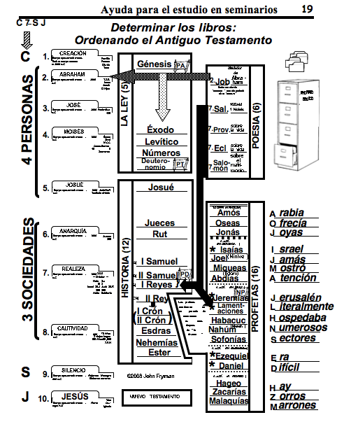
Determinar
ORGANIZADOS
los libros
CRONOLÓGICO
Los 39 libros del Antiguo Testamento
MOTIVOS
RELACIONES
ACCESIBILIDAD
Cronología bíblica aproximada: Pre-Abraham al 430 a.C.
CONTEXTO
Ayuda para el estudio #34
84
7

Slide 86
La Biblia…
Básicamente
®
Una presentación de los Ministerios Internacionales
La Biblia…Básicamente Inc.
Fort Worth, Texas
©2012 TBBMI

Slide 87
00
9.6.07.
© 2012 TBBMI
86

Slide 88


La Biblia…Básicamente • BibleStudyDownloads.org
Descárgalo gratis
Notes:
The Bible…Basically (bb)

